Slide 1
01- Introduksjon til API-er
TIN100
13.11.2020

Slide 2
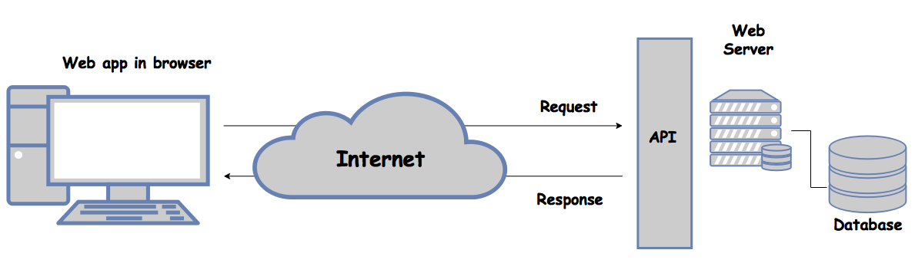
API
«Application Programming Interface»
Grensesnitt for kommunikasjon
Åpne opp programvare
Web API-er

Slide 3
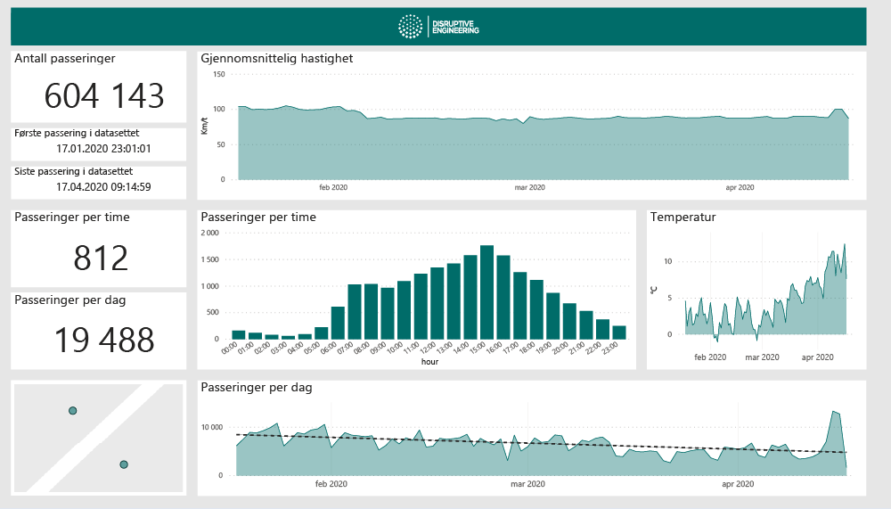
Eksempler
PSD2 (Open Banking)
Kommunikasjon mellom banker
https://developer.dnb.no/
https://psd2.snn.no/portal-sandbox/product
Trafikkdata (Disruptive Engineering)
Salg av data

Slide 4
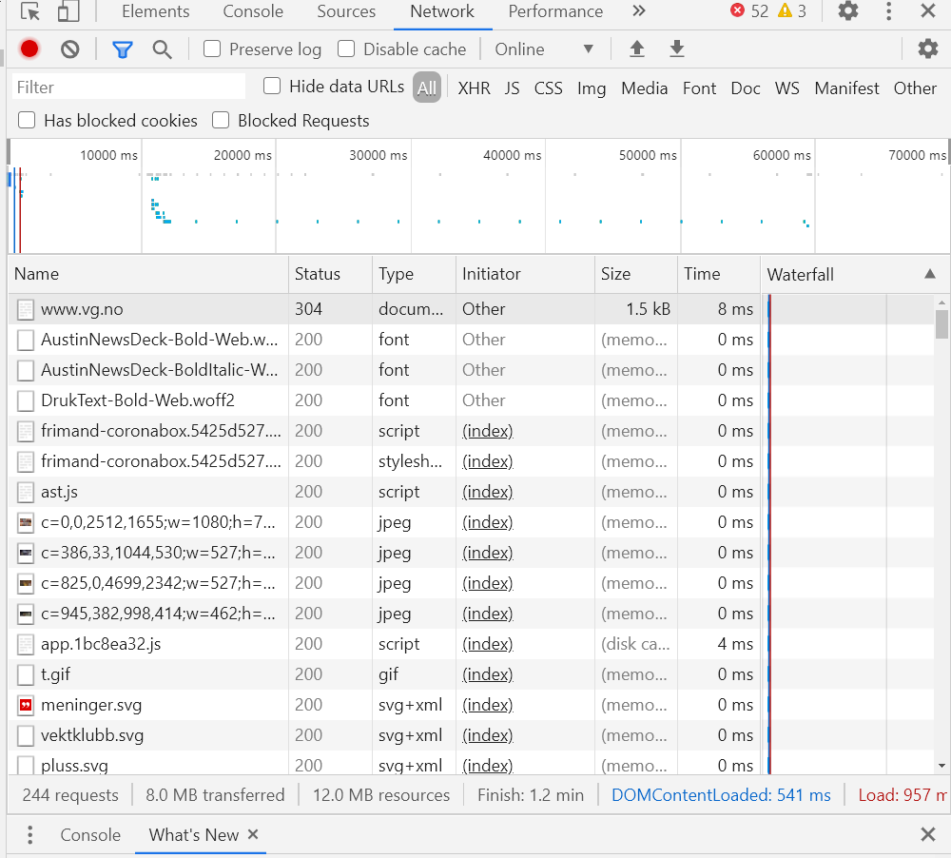
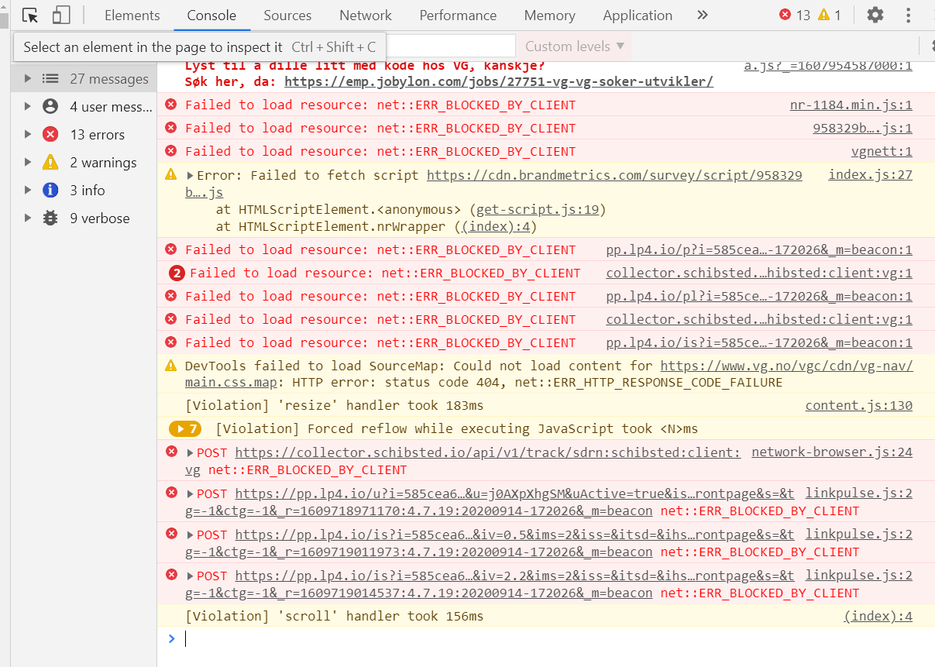
Nettleseren i aksjon
Chrome: CTRL+Shift+J, «Network», F5

Slide 5
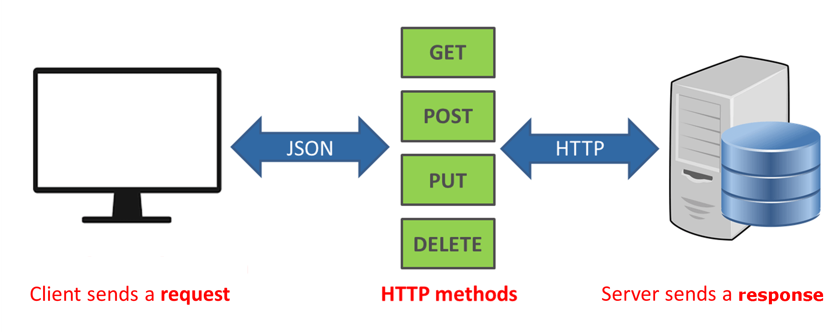
REST
«Representational state transfer»
Arkitekturstil
Klient og server
«Stateless»
Link:
https://restfulapi.net/
https://restfulapi.net/http-status-codes/

Slide 6
JSON
{
person: {
navn: Jørgen,
alder: 22
},
person: {
navn: Ole,
alder: 21
}
}
JavaScript Object Notation
Erstattet XML
navn/verdi-par
Link:
https://beginnersbook.com/2015/04/json-tutorial/

Slide 7
Eksempel med Python 01_api/Valuta_api/valuta_request.py
import requests
valuta = "NOK"
res_nok = requests.get('https://api.exchangeratesapi.io/latest', params={"base": valuta})
print(res_nok.status_code)
res_nok_dict = res_nok.json() print(f'1 NOK = {res_nok_dict["rates"]["USD"]:.2f} USD')
Output:
200
1 NOK = 0.12 USD

